Slide 1
Chapter 1-2
Great Ideas in Computing Systems
计算机系统概论
Introduction to Computing Systems
（ CS1002A.01 ）
计算机科学与技术学院
School of Computer Science and Technology

Slide 2
Outline
1
Course and Crew
2
Computer is in Everything!
3
Why Take This Course?
4
Great Ideas in Computing Systems
5
What’s This Course All About ?
6
Summary

Slide 3
Great Ideas in Computing Systems in this courses
Great Idea #0: Great Idea from Ancient Chinese Philosophy(Bits and Bytes)
  源于中国古代哲学的思想：bits 和 bytes
Great Idea #1: Computer is an Universal Computing Device(Turing Machine Model)
  计算机是一种通用计算设备 图灵机
Great Idea #2: Stored program computer(Von Neumann Model)
  存储程序模型 冯诺依曼模型
Great Idea #3: Abstraction Helps Us Manage Complexity(Layers of Representation/Interpretation)
  抽象帮助我们管理复杂性 分层表示和解释
Great Idea #4: Software and Hardware Co-design
  软硬件协同设计

Slide 4
Great Ideas in Computing Systems in other courses
Great Idea #5: Computer Family（ IBM 360 ）
Great Idea #6: Principle of Locality (Memory Hierarchy)
  局部性原理
Great Idea #7: Make the Common Case Fast
Great Idea #8: RISC vs. CISC
Great Idea #9: Moore’s Law (Designing through trends)
  摩尔定律
Great Idea #10: Parallelism & Amdahl's law (which limits it)
Great Idea #11: Dependability via Redundancy

Slide 5
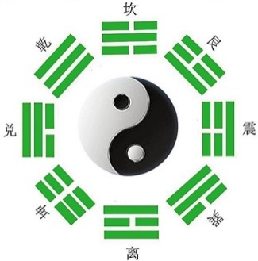
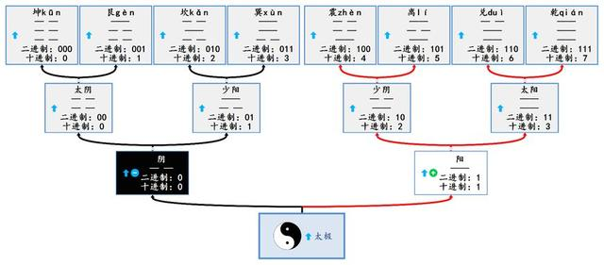
#0 Great Idea from Ancient Chinese Philosophy
Everything comes from being and being comes from nothing.
_{天下万物生于有, 有生于无}
《老子·四十章》
《易经》
太极生两仪，
两仪生四象，
四象生八卦，
八卦演万物。
Notes:
https://www.sohu.com/a/250614155_153709

Slide 6
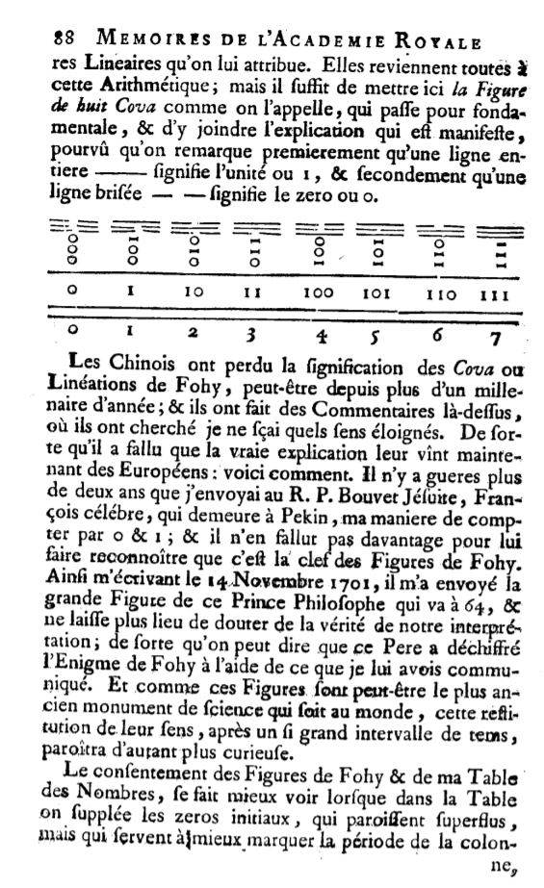
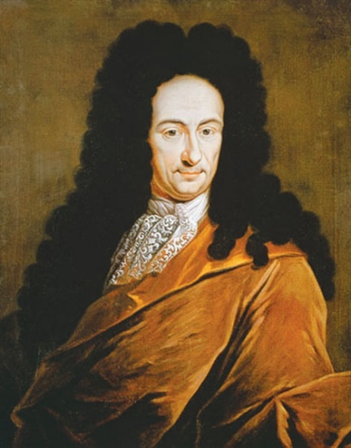
#0 Great Idea from Ancient Chinese Philosophy
Binary Number
  The modern binary number system was studied in Europe in the 16th and 17th centuries by Thomas Harriot, Juan Caramuel y Lobkowitz, and Gottfried Leibniz. （莱布尼兹）
  Leibniz was specifically inspired by the Chinese “I Ching”（易经）.
这个莱布尼兹是谁？
微积分的发明人之一
戈特弗里德·威廉·莱布尼茨_百度百科 (baidu.com)

Slide 7
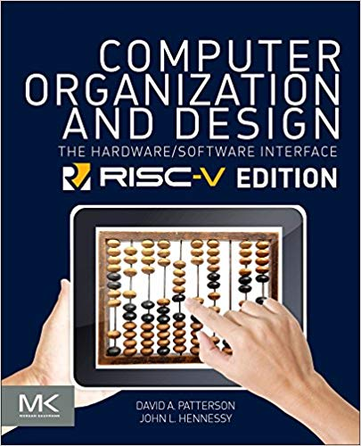
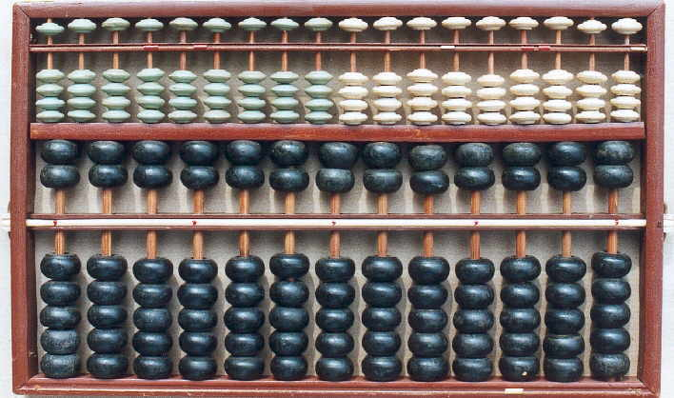
#0 Great Idea from Ancient Chinese Philosophy
₅
Computer Organization and Design: The Hardware/Software Interface，
David A Patterson, John L. Hennessy, 5th edition. Morgan Kaufmann Publishers, Inc.，2017
Is an abacus a computer?

Slide 8
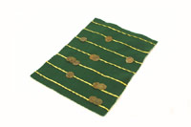
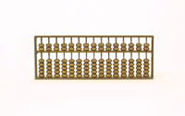
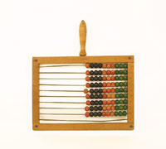

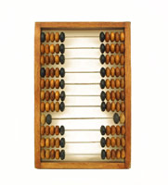
A computing tool that does not use electricity
Abacus (公元前500年，中国)
Table abacus (reproduction) and jetons
Germany
17th century
Loan of Michael R. Williams, L2003.3.2
Abacus
China
c. 1970
Loan of Gwen and Gordon Bell, B1643.01
Soroban
Japan
c. 1960
Loan of Gwen and Gordon Bell, B1659.01
Counting Frame
Early 20th century
Gift of Gwen and Gordon Bell, B141.80
Schoty
Russia
Early 20th century
Gift of Warren Yogi, 102630015

Slide 9
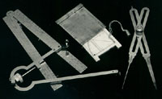
A computing tool that does not use electricity
Sectors

Slide 10
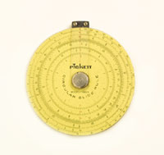


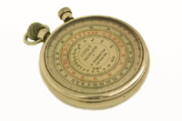

A computing tool that does not use electricity
Slide Rules
Pickett circular slide rule
Japan
c. 1955
Loan of Gwen and Gordon Bell, B1657.01
Slide rule
US
c. 1956
Gift of Lynn Yarbrough, X121.82
Mannheim slide rule
France
c. 1860
Loan of Gwen and Gordon Bell, B203.82
Lord’s calculator
England
c. 1900
Loan of Gwen and Gordon Bell, B123.80
Fuller’s Rule
US
1921
Gift of University of Illinois, X250.83A

Slide 11
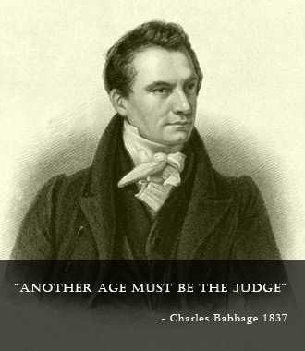
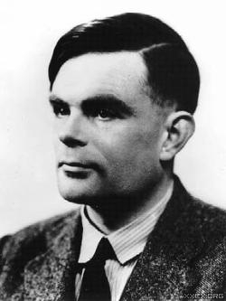

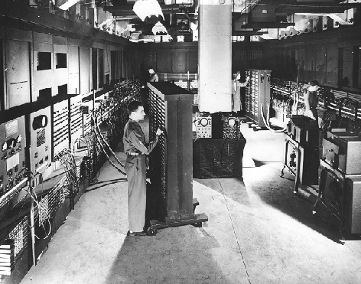
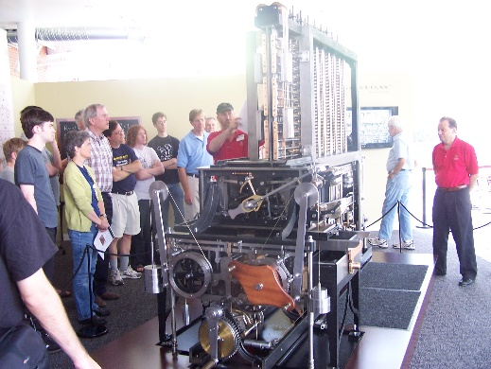
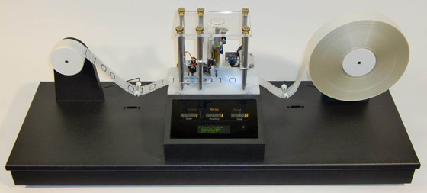
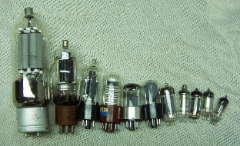

Automatic computing equipment: from mechanical computer to electronic computer
Eckert(24) and Mauchly(36)
Charles Babbage,
1791 – 1871,England
Alan Turing(24)
1832,2002,2008
The Babbage Difference Engine, 17 years, 25,000 parts, 5ton, cost: £17,470
Turing Machine,
图灵机，
1936
1946
Notes:
英国数学家查尔斯·巴贝奇
艾伦·麦席森·图灵（英语：Alan Mathison Turing，1912年6月23日—1954年6月7日），英国数学家、逻辑学家，被称为计算机科学之父，人工智能之父。
阿塔纳索夫-贝瑞计算机（Atanasoff–Berry Computer，通常简称ABC计算机）是世界上第一台电子计算机。由美国科学家阿塔纳索夫在1937年开始设计，在1942年成功进行了测试。是公认的计算机先驱。
ENIAC“埃尼亚克”是继ABC（阿塔纳索夫-贝瑞计算机）之后的第二台电子计算机和第一台通用计算机。承担开发任务的人员由科学家约翰·冯·诺依曼和“莫尔小组”的工程师埃克特、莫克利、戈尔斯坦以及华人科学家朱传榘组成。

Slide 12
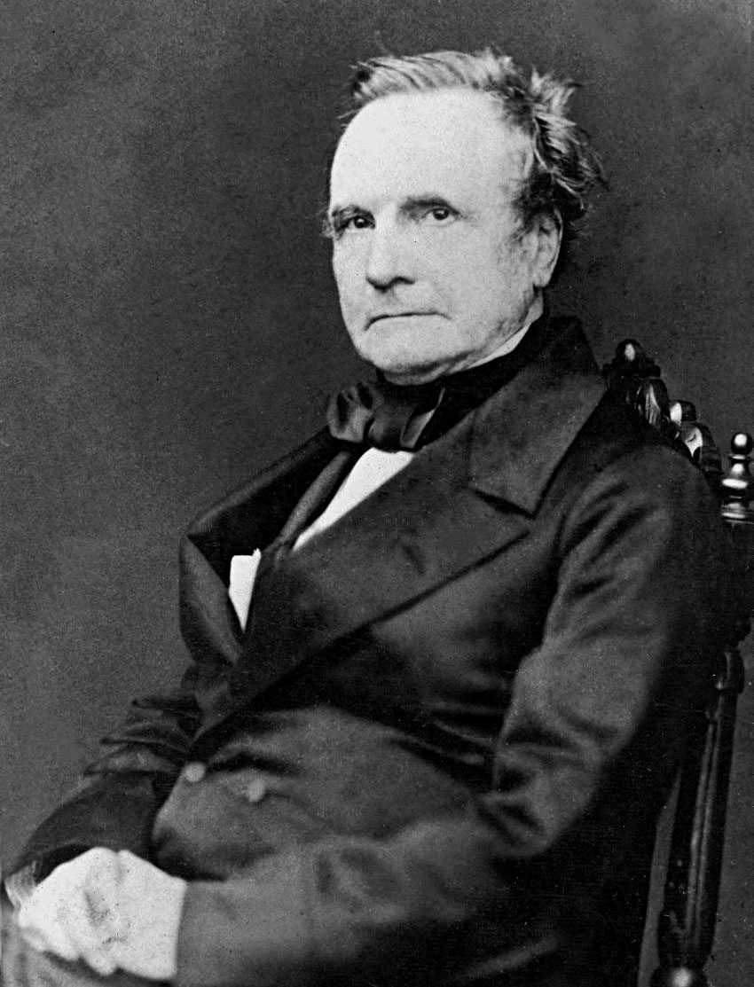
Charles Babbage (1791-1871)： A Fallen Hero!
Lucasian Professor of Mathematics, Cambridge University, 1828-1839
Frustrated by errors in printed tables, wanted to build machines to evaluate and print accurate tables
Inspired by earlier work organizing human “computers” to methodically calculate tables by hand
英国数学家查尔斯·巴贝奇
巴贝奇差分机
第一台机械式计算机
[Copyright expired and in public domain.
Image obtained from Wikimedia Commons.]
Notes:
卢卡斯数学教授 Lucasian Professor
英国数学家查尔斯·巴贝奇
Polymath 博学者

Slide 13
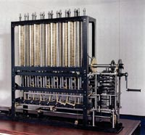
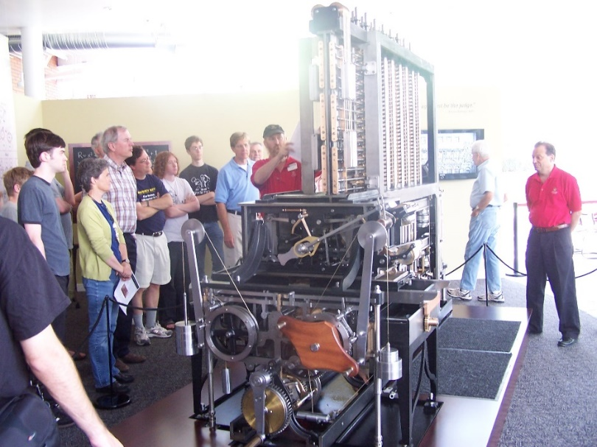
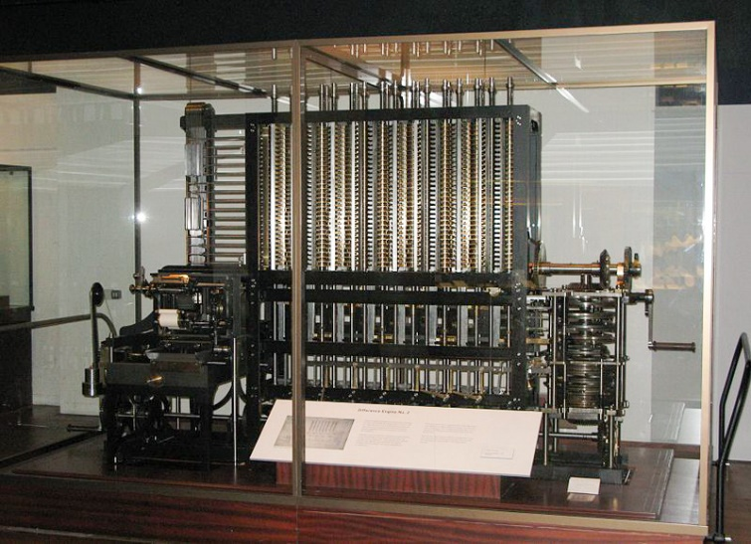
Babbage difference engine: the first mechanical computer（1832）
2002,2008
The Babbage
Difference Engine
17 years,
25,000 parts, 5ton
cost: £17,470
Notes:
巴贝奇差分机:第一台机械式计算机
巴贝奇发明了机械式计算机, 本人并未成功制造出来一台完整的计算机。在他的设计被作为历史文物被收藏了153年后,终于在2002年，一台全尺寸的巴贝奇机器（被称为“差分机2号”）在伦敦科学博物馆诞生了，它完全按照巴贝奇最初的设计来建造，耗时整整17年，由8000个零件组成，重达5吨，长11英尺，高7英尺。它能完全按照巴贝奇的设计工作，让人们切实体会到了计算机诞生之前计算的痛苦。2008年3月, 一台复制品放置到美国加利福尼亚州硅谷的计算机历史博物馆中展览。

Slide 14
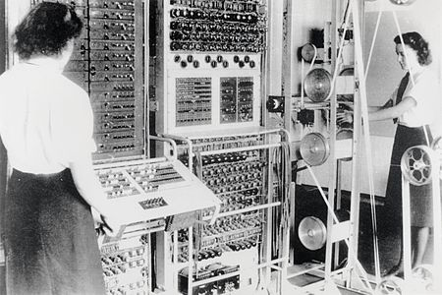
Colossus- The world's first programmable, electronic, digital computer (1943-1945)
Colossus was a set of computers developed by British codebreakers in the years 1943–1945[1] to help in the cryptanalysis of the Lorenz cipher.
Colossus used thermionic valves (vacuum tubes) to perform Boolean and counting operations.
Colossus is regarded as the world's first programmable, electronic, digital computer, although it was programmed by switches and plugs and not by a stored program.
Colossus was designed by General Post Office (GPO) research telephone engineer Tommy Flowers at Bletchley Park. Alan Turing's use of probability in cryptanalysis contributed to its design.
Turing's machine that helped decode Enigma was the electromechanical Bombe, not Colossus.
巨人计算机
A Colossus Mark 2 computer being operated by Wrens.
艾伦·图灵在密码分析中使用的概率促成了它的设计。
Notes:
Cryptanalysis 密码破译法
Bletchley park 布莱奇利公园

Slide 15
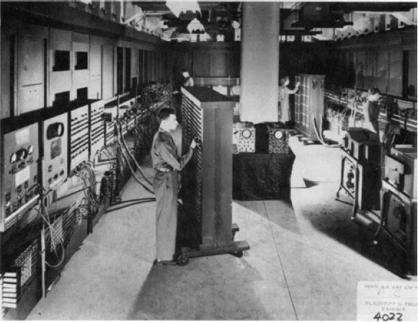
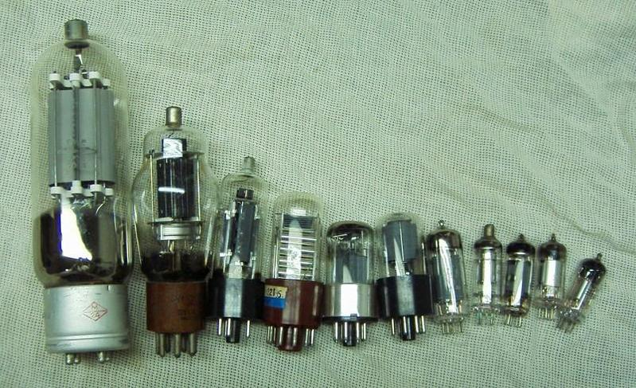
ENIAC - The first electronic computer ,1946
ENIAC(Electrical Numerical Integrator And Calculator )
  17,468 vacuum tubes
  Power 150kW
  Weighed 30 tons
  Occupied 1800 sq ft
    80 feet long
    8.5 feet high
  Clock: 100kHz, About 5000 additions per second
  RAM: ~230bytes, Could store 20 numbers Could store 20 numbers in main memory
  IO: punched card
  Cost about $500,000
1904， The world's first electron tube was born at the hands of the British physicist Fleming

Slide 16
ENIAC (1946)
First electronic general-purpose computer
  Construction started in secret at UPenn Moore School of Electrical Engineering during WWII to calculate firing tables for US Army, designed by Eckert and Mauchly
  Twelve 10-decimal-digit accumulators
  Had a conditional branch!
Programmed by plugboard and switches, time consuming!
Purely electronic instruction fetch and execution, so fast
  10-digit x 10-digit multiply in 2.8ms (2000x faster than Mark-1)
As a result of speed, it was almost entirely I/O bound
As a result of large number of tubes, it was often broken (5 days was longest time between failures)

Slide 17
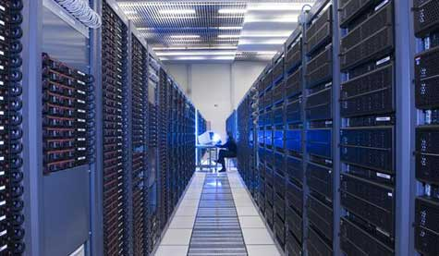
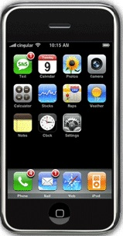
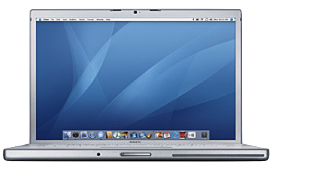
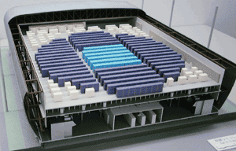
Great Idea #1:
Computer is an Universal Computing Device
All computers, given enough time and memory,
are capable of computing exactly the same things.
=
=
Laptops
Smart Phones
Supercomputers

Slide 18
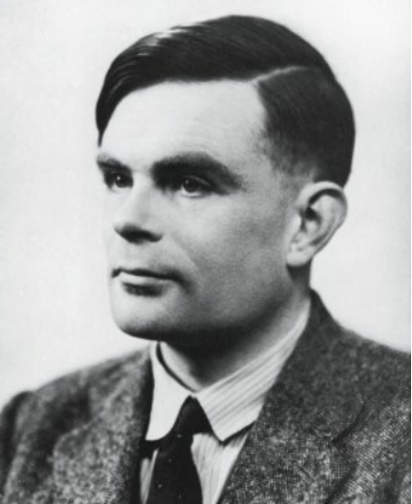
Turing Machine（图灵机）
Alan Turing (1937，计算机科学与人工智能之父）
  Every computation can be performed by some Turing machine. (Turing’s thesis)
  图灵机，Turing Machine : a mathematical model of a device that can perform any computation
  通用图灵机：a Turing machine that could implement all other Turing machines.
  图灵测试：即一种判断机器是否具有智能的方法。图灵测试的思想是，如果一个机器能通过文本交流的方式，让一个人类无法区分它和另一个人类的区别，那么这个机器就可以说具有智能。

Slide 19
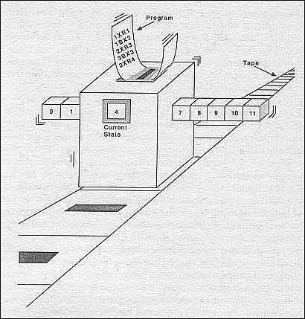
Turing Machine（图灵机）
图灵机是一种抽象的机器，一种抽象的计算模型。
  它有一条无限长的纸带(tape)，纸带分成了一个一个的小方格，每个方格有不同的颜色。
  有一个机器头在纸带上移来移去。机器头有一组内部状态(state)，还有一些固定的程序(program)。
  在每个时刻，机器头都要从当前纸带上读入(input)一个方格信息，然后结合自己的内部状态查找程序表，根据程序输出(output)信息到纸带方格上，并转换自己的内部状态，然后进行移动。
T_{add}
a,b
a+b
Turing machine that adds
T_{mul}
a,b
ab
Turing machine that multiplies

Slide 20
Universal Turing Machine （通用图灵机）
Turing described a Turing machine that could implement all other Turing machines.
  inputs: data, plus a description of computation (Turing machine)
T_{add}, T_{mul}
U
a,b,c
c(a+b)
通用图灵机:一种能模拟任何其他图灵机的图灵机
U is programmable – so is a computer!
  instructions are part of the input data
  a computer can emulate a Universal Turing Machine,
  and vice versa
Therefore, a computer is a universal computing device!

Slide 21
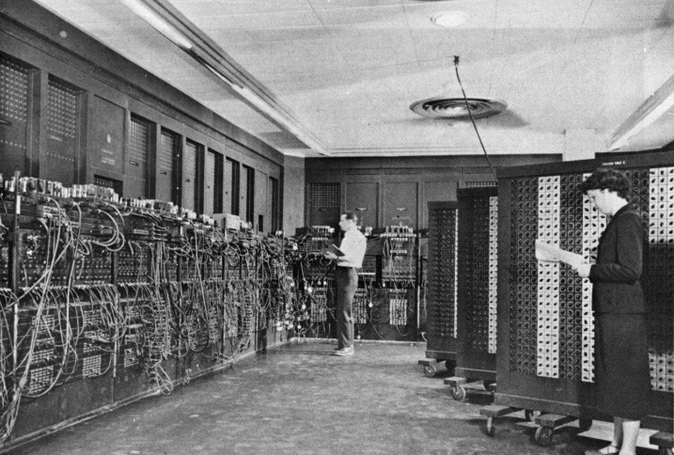
From Theory to Practice
In theory, computer can compute anything that’s possible to compute
  given enough memory and time
In practice, solving problems involves computing under constraints.
  time
    weather forecast, next frame of animation, ...
  power
    cell phone, handheld video game, ...
  cost
    cell phone, automotive engine controller, ...
  ……
ENIAC： Changing the program could take days or weeks!

Slide 22


Slide 23
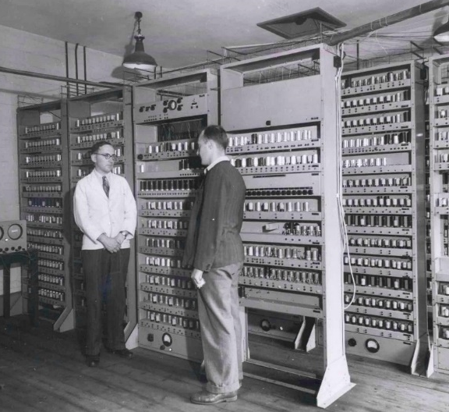
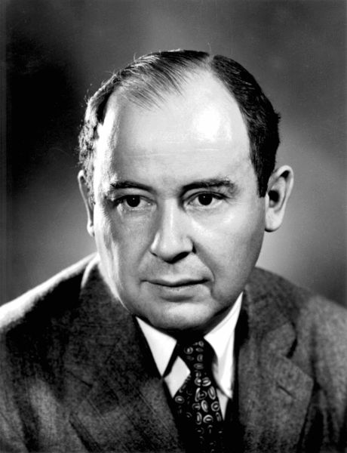
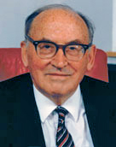
Great Idea #2
Von Neumann Model(存储程序计算机)
Electronic Delay Storage Automatic Calculator (EDSAC，电子延迟存储自动计算器), University of Cambridge, UK, 1949
世界上第一台实际运行的存储程序式电子计算机。
Von Neumann
冯·诺伊曼
Maurice Vincent Wilkes
莫里斯·威尔克斯
Notes:
冯·诺伊曼对世界上第一台电子计算机ENIAC（电子数字积分计算机）的设计提出过建议，1945年3月他在共同讨论的基础上起草了一个全新的“存储程序通用电子计算机方案”--EDVAC（Electronic Discrete Variable Automatic Computer的缩写）
电子延迟存储自动计算器（英文：Electronic Delay Storage Auto-matic Calculator、EDSAC）是英国的早期计算机。1946年,英国剑桥大学数学实验室的莫里斯·威尔克斯教授和他的团队受冯·诺伊曼的First Draft of a Report on the EDVAC的启发，以EDVAC为蓝本，设计和建造EDSAC，1949年5月6日正式运行，是世界上第一台实际运行的存储程序式电子计算机。
莫里斯·文森特·威尔克斯爵士，FREng，FRS（Sir Maurice Vincent Wilkes，1913年6月26日－2010年11月29日 ^{[1]} ），英国计算机科学家。设计和制造了世界上第一台存储程序式电子计算机EDSAC，在“工程和软件等计算机领域都有许多开创性成果”。

Slide 24
Two major inventions of the microprocessor chip
Stored program + Transistor technology
Change the program so that you can do all kinds of tasks on the same hardware
The device is smaller and faster than a vacuum tube

Slide 25
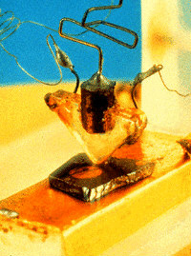
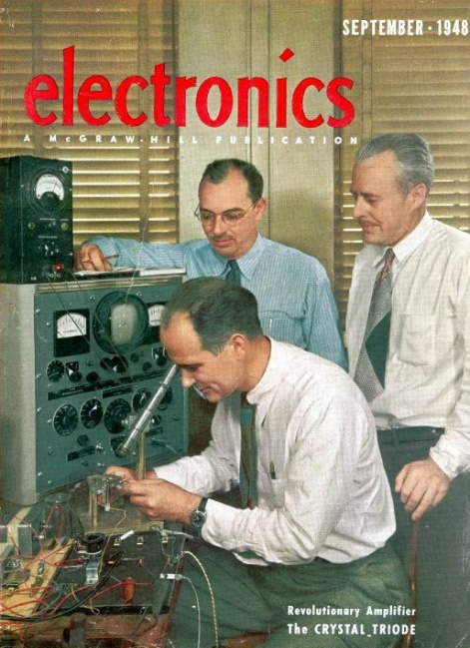
The invention of the transistor （晶体管）
Bell Labs lays the groundwork:
1945: Bell sets up lab in the hopes of developing “solid state” components to replace existing electromechanical systems. William Schockley, John Bardeen, Walter Brattain: all solid-state physicists. Focus on Si and Ge.
1951: Shockley develops junction transistor which can be manufactured in quantity.
1954: The first transistor radio! Also, TI makes first silicon transistor (price $2.50)
1956: Bardeen, Shockley, Brattain receive Nobel Prize.

Slide 26
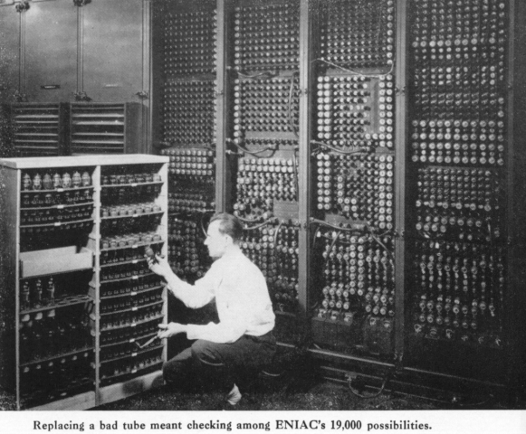
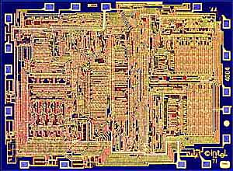
First computer vs. First microprocessor chip
1946，ENIAC(Electrical Numerical Integrator And Calculator )
  18000 vacuum tubes
  1500 relays
  174 KW
  30 tons
  1800 sq. ft. footprint
  Clock: 100kHz
  RAM: ~230bytes
  IO: punched card
1971, Intel 4004
  10 micron process，NMOS-Only Logic
  2,300 transistors
  3x4 mm die
  4-bit bus
  Performance < 0.1 MIPS
  640 bytes of addressable Memory
  750 KHz
_{After 25 years}
Notes:
4004处理器于1971年推出，尺寸为3mm×4mm，外层有16只针脚，内里有2,250个晶体管，它采用10微米制程。
4004的最高频率有740kHz，能执行4位运算，支持8位指令集及12位地址集。

Slide 27
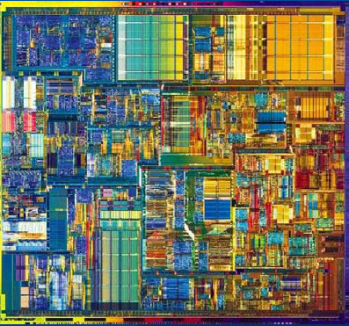
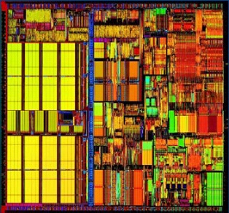
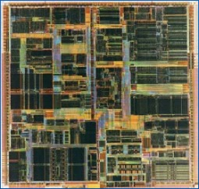
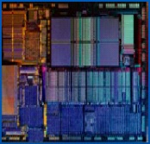
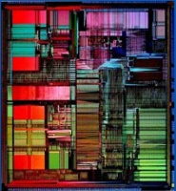
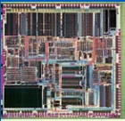
Thirty years after the first microprocessor chip was born
1971, Intel 4004
  10 micron process
  2,300 transistors
  3x4 mm die
  4-bit bus
  640 bytes of addressable Memory
  750 KHz
2000, Intel Pentium IV
  Issues up to 5 uOPs per cycle
  MMX, SSE, and SSE2
  0.18 micron process
  42 million transistors
  217 mm die
  64-bit bus
  8KB D-cache, 12KB op trace cache (I-cache), 256KB L2 cache
  1.4 GHz
_{After 30 years}
Performance improved 5000x: smaller, faster, cheaper
386
（275K）
486
（1180K）
Pentium
（3100K）
Pentium II
（7500K）
Pentium III
（24000K）
Pentium IV
（42000K）

Slide 28
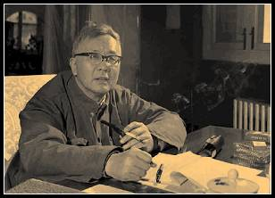
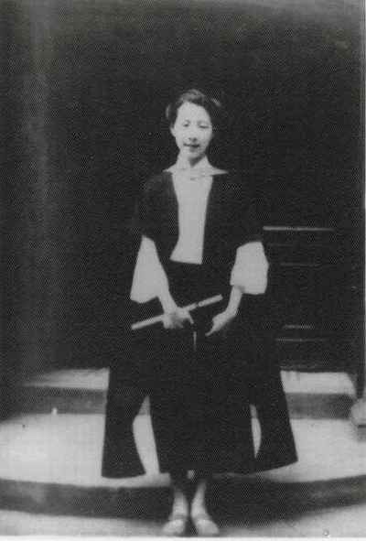
我们的祖上“挺阔的”
中国科大计算机专业创建于1958年,当时隶属于应用数学和计算技术系
应用数学和计算技术系首任系主任：华罗庚
计算机专业首任教研室主任：夏培肃
中国第一个计算机三人小组
  1952年，华罗庚教授会见了三位年轻科学家，讨论的是一个前沿话题：研制中国的计算机。由此中国第一个计算机三人小组成立。他们是夏培肃、闵乃大，王传英。

Slide 29
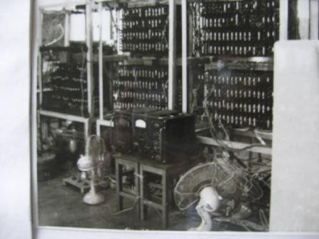
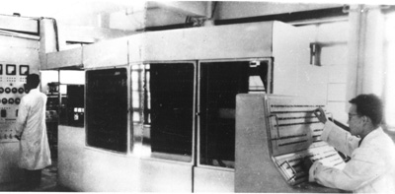
我校首台计算机：107计算机
夏培肃先生主持研制
中国第一台自主设计的通用电子计算机
中国第一台自主设计的冯·诺依曼结构计算机
  EDVAC，美国，1945-1952
  EDSAC，英国，1945-1949
  107机，中国，1953-1959
1960年在中国科大投入使用（命名为KD-1）
1970年随科大下迁至合肥
1974年被拆除

Slide 30



首批教师：参与107机研制的教师
2023.9.3
夏培肃院士（左六）与我校计算机学科早期建设者、107机研制者、原计算机系统结构教研室主任郑世荣教授、钟津立、周行仁、赵鼎文、杨学良、王武良等在玉泉路校园合影。

Slide 31


我校首套计算机教材
夏培肃先生主持编写的我校第一套《计算机原理》教材。也是国内最早的《计算机原理》教材。
Notes:
CS258 S99
31
1. 我系第一套计算机教材：
夏培肃先生主持编写的我校第一套《计算机原理》教材。包括《电子数字计算机原理》上、中、下三册（上图），以及两本补充讲义（下图），其中一本是讲述研究进展的教材《通用电子计算机在逻辑结构方面的一些新进展》，另一本是用于上机实验的教材《107电子数字计算机》。
2. 我系第一台计算机：
由夏培肃院士主持、我校教师参与研制完成的我国第一台自行设计并成功运转的小型通用电子计算机——107机（在科大校内命名为KD-1），于1960年初被安装在北京玉泉路科大校园，不仅直接为我校的教学科研服务，而且承担着外单位的一些计算任务，为新中国的科技教育事业做出了应有的贡献，奠定了我校计算机专业学科建设和人才培养的良好基础。1970年107机随中国科大搬迁到安徽合肥，1974年被拆除。先后参加该机研制和改进工作的我校教师有：郑世荣、钟津立、周行仁、赵鼎文、杨学良、王武良、邵仁荣、周基桑、吉凤岗、魏彩屏、佟慧娟、陶志成、郭振刚、候慕媛、卿志远等。
上图：107机在中国科大安装调试。
下图：107机在运行算题。

Slide 32



The USTCers’outstanding contributions to the Chinese computers
1959年， 107计算机
中国第一台自主设计的通用计算机
主设计师：夏培肃
2002年，龙芯1号
中国第一颗自主设计的通用微处理器芯片
主设计师：胡伟武(86本)
Notes:
CS258 S99
32

Slide 33



Great Idea #3: Abstraction helps us Manage Complexity
Application
人类如何实现从物理设备到问题求解的？
从沙子到芯片到计算机有多远？
差距太大，
一步无法跨越！
也有例外，
例如罗盘
Physics
Notes:
伽利略·伽利雷（1564年2月15日～1642年1月8日）享年77岁 ，原名（Galileo di Vincenzo Bonaulti de Galilei）是意大利天文学家、物理学家和工程师、 欧洲近代自然科学的创始人
伽利略是第一个把实验引进力学的科学家，他利用实验和数学相结合的方法确定了一些重要的力学定律。

Slide 34


Abstraction to Simplify Hardware Design
晶粒，wafer的一个小块
晶圆，由纯硅（Si）构成。
芯片系统（CPU芯片，SOC芯片，。。。）
功能模块（ALU，FPU，寄存器堆。。。）
门电路（非门/与非门/或非门。。。）
CMOS电路
晶体管（MOSFET：PMOS/NMOS）
How do we put the devices into system?
Notes:
wafer 即为图片所示的晶圆，由纯硅（Si）构成。
Wafer上的一个小块，就是一个晶片晶圆体，学名die，封装后就成为一个颗粒。
以硅工艺为例，一般把整片的硅片叫做wafer，通过工艺流程后每一个单元会被划片，封装。在封装前的单个单元的裸片叫做die。

Slide 35















Abstraction to Simplify System Design
ALU
Full Adder
_{Integrated Circuit Design}
_{100 Modules/ IC}
_{0.25M~20G Devices}
Register Transfer Level (RTL) Design
_{1K~10K Cells/Module}
_{(100K Devices)}
A
B
C_{in}
_{Gate Level Design}
_{Transistor Physical Layout}
+
Clk
Register
C_{out}
S
_{Scheme for}
_{Representing Information}
_{Circuit Level Design}
_{（Transistor Level Design）}
_{(2~8 Devices/Gate)}
Register Transfer Level (RTL) Design
_{2~16 Gates/Cell}
_{(16~64 Devices)}

Slide 36




Abstraction to Simplify System Design
_{Personal Computer:}
_{Hardware & Software Design}
_{1~10PCBs/System}
_{Motherboard Circuit Design}
_{10 ICs/ PCB}
_{1~50G Devices}
_{Integrated Circuit Design}
_{100 Modules/ IC}
_{0.25M~20G Devices}
Electronic System Level (ESL)Design

Slide 37


How do we get the electrons to do the work?
High Level Language
Program (e.g., C)
temp = v[k];
v[k] = v[k+1];
v[k+1] = temp;
Compiler
lw $t0, 0($2)
lw $t1, 4($2)
sw $t1, 0($2)
sw $t0, 4($2)
Assembly Language Program (e.g., MIPS)
Assembler
Machine Language Program (e.g., RISC-V)
0000 1001 1100 0110 1010 1111 0101 1000
1010 1111 0101 1000 0000 1001 1100 0110
1100 0110 1010 1111 0101 1000 0000 1001
0101 1000 0000 1001 1100 0110 1010 1111
Machine Interpretation
Anything can be represented
as a number,
i.e., data or instructions
Hardware Architecture Description
(e.g., block diagrams)
Architecture Implementation
Logic Circuit Description
(Circuit Schematic Diagrams)

Slide 38
Great Idea #3: Abstraction helps us Manage Complexity
USTC Courses
Application
Application
Algorithm and Data Structure
算法基础/数据结构
Programming Language/Compiler
程序设计/编译技术
需要一门贯通课程，
帮助学生从底层物理到高层应用，整体上理解计算机系统。
Operating System/Virtual Machines
操作系统/虚拟机
Instruction Set Architecture (ISA)
计算机组成
Microarchitecture
Gates/Register-Transfer Level (RTL)
数字逻辑
Analog/Digital Circuits
集成电路
Electronic Devices
微电子
Physics
从广义上讲，计算机系统结构是抽象层次的设计，它允许我们使用可用的制造技术有效地实现信息处理应用程序。

Slide 39

Great Idea #4: Software and Hardware Co-design
Application
Algorithm & Data Structure
Language
Software
Machine Architecture, ISA
Hardware
Microarchitecture
Logic and IC
Device
Computer System: Layers of Abstraction
Notes:
39

Slide 40
Old Machine Structures
Application (ex: browser)
Operating
Compiler
System
(Mac OSX)
ICS
Software
Assembler
Instruction Set
Architecture
Hardware
Processor
Memory
I/O system
Datapath & Control
Digital Design
Circuit Design
transistors

Slide 41

Old Machine Structures
Mainframe: IBM System/360

Slide 42





New Machine Structures
-Sunway Taihulight 神威-太湖之光
运算节点板
  1CPU, 260计算核，系统基本构成单元，众核处理器+存储器
运算插件板
  4 运算节点板高密组装，4CPU。运算节点+网络接口板
运算超节点
  64 运算插件板， 256CPU，超节点内部采用紧耦合弹性互连
运算机仓（Cabinet ）
  4运算超节点，256运算插件板，1024运算节点（CPU ）
整机系统
  40运算机仓, 160超节点，40960节点，10649，600计算核，1.31PB
_{运算系统}
_{运算插件板}
_{超节点}
_{众核处理器}
_{运算节点板}

Slide 43



New Machine Structures:
From the Gate to the Cloud
Software Hardware
Parallel Requests
  Assigned to computer
  e.g., Search “Katz”
Parallel Threads
  Assigned to core
  e.g., Lookup, Ads
Parallel Instructions
  >1 instruction @ one time
  e.g., 5 pipelined instructions
Parallel Data
  >1 data item @ one time
  e.g., Add of 4 pairs of words
Hardware Descriptions
  All gates functioning in parallel at same time
Programming Languages
Warehouse Scale Computer
Smart
Phone
Leverage Parallelism &
Achieve High Performance
Computer
Core
…
Core
Memory
Input/Output
Core
Instruction Unit(s)
Functional
Unit(s)
A₀+B₀
A₁+B₁
A₂+B₂
A₃+B₃
Cache Memory
Logic Gates

Slide 44

Sunway Taihulight
- June 2016, national supercomputing wuxi center
神威太湖之光书写自主创新传奇！运算速度每秒亿亿次
科技之光，神威太湖之光芯片竟如此强大，造价更是昂贵到这种程度

Slide 45

A Computer Architecture in a broad sense

Slide 46


ISA and ABI
Interface at the top
  ABI (Application Binary Interface，应用二进制代码接口)
  ISA (Instruction Set Architecture，指令集体系结构)
  C.P. API(Application Program Interface，应用程序接口)
ISA separates hardware from rest
ABI separates processes from rest

